Slide 1
วิธีการติดตั้ง และคู่มือการใช้งานโครงงาน

Slide 2
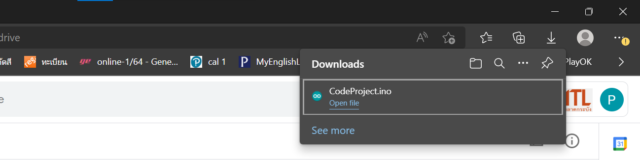
1.โหลดไฟล์ code ไมโครคอนโทรลเลอร์และกดเปิด

Slide 3
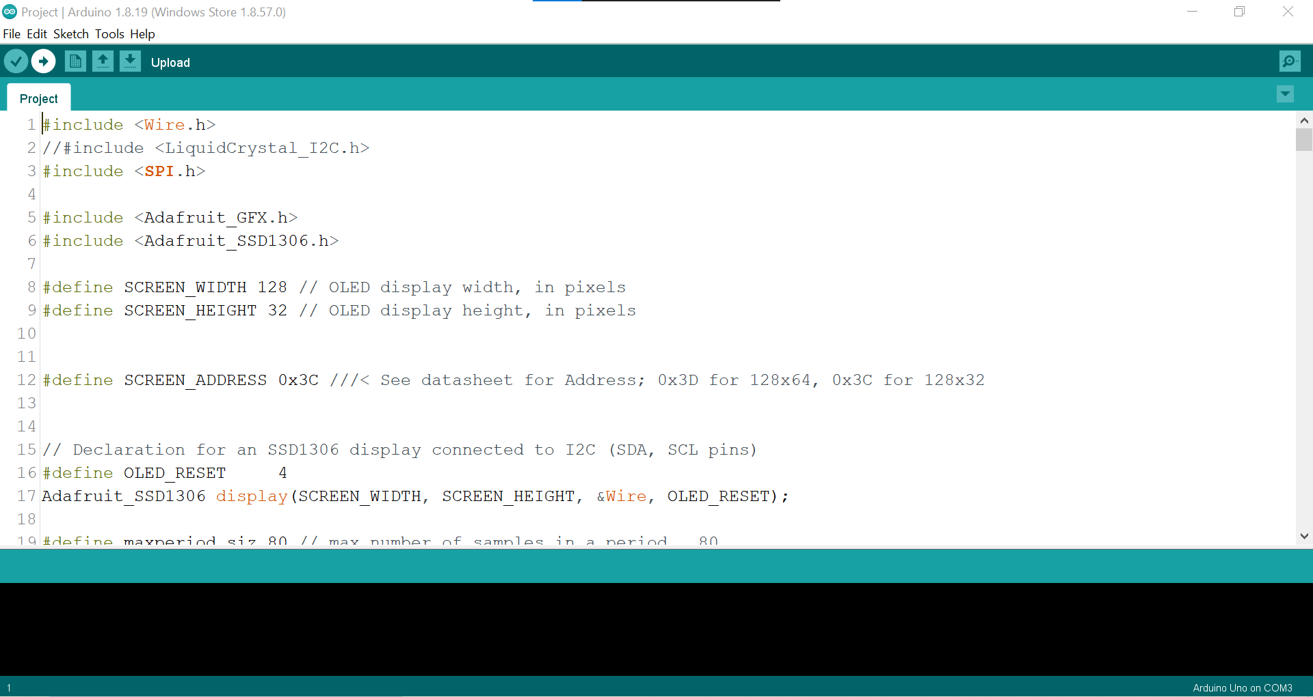
2.กด Upload Code เข้าไปยัง Arduino nano

Slide 4
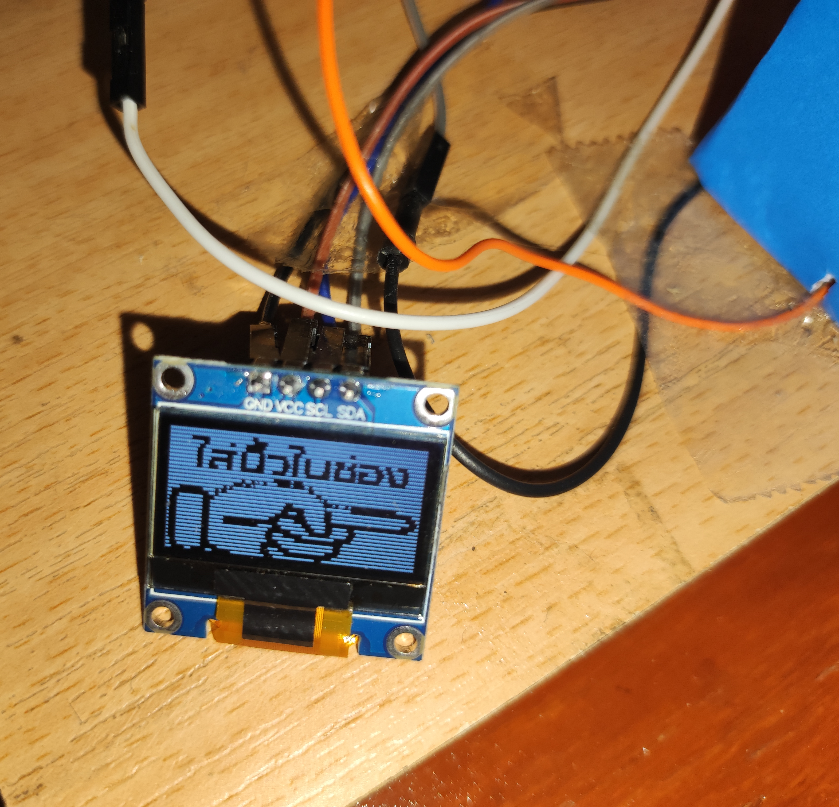
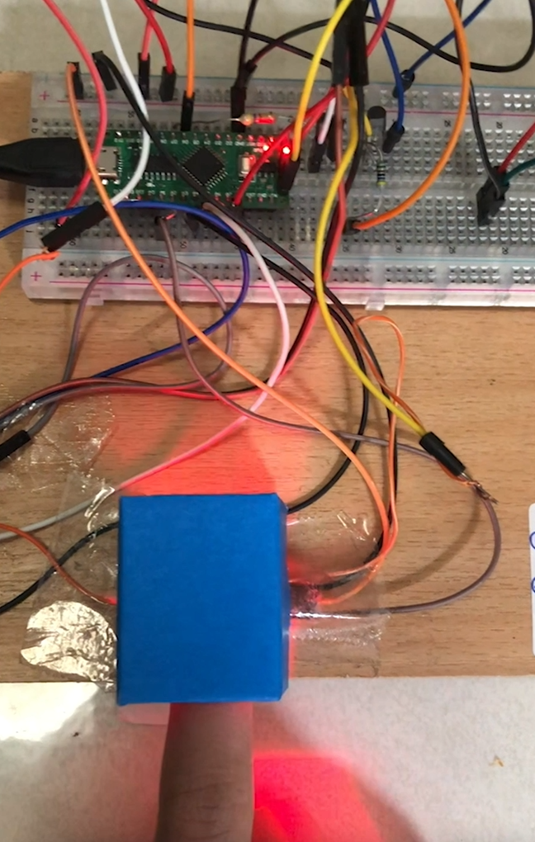
3. นำนิ้วมือมาวางไว้บนตัวเซนเซอร์เป็นระยะเวลา 5-8 วินาทีเมื่อไฟกระพริบ

Slide 5
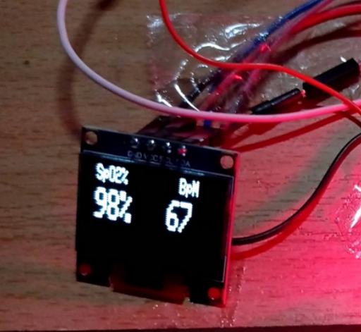
4. ผลค่าความเข้มข้นของออกซิเจนในเลือดและค่าชีพจรที่ได้จะแสดงออกมาทางหน้าจอ OLED
ค่าความเข้มข้นของออกซิเจนในเลือด (%)
ค่าชีพจร
(beats per minute)

